Slide 1
Statische Syntaxanalyse
Detektion von Gottklassen
Gruppe 3

Slide 2
Vorüberlegungen
Was ist eine Gottklasse?
Wie lassen sich Schwellenwerte konfigurieren?

Slide 3
Eigenschaften von Gottklassen
Hohe Anzahl an Methoden methodsWithBody.size()
Hohe Anzahl an Feldern fields.size()
Hohe Anzahl an Instruktionen body.instructionsCount()
Kohäsion LCOM2
Kopplung Zugriff auf Methoden und Felder prüfen

Slide 4


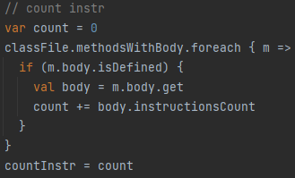
Die Programmierung
Zählt Anzahl an Methoden
Zählt Anzahl an Feldern
Zählt Anzahl an Instruktionen

Slide 5
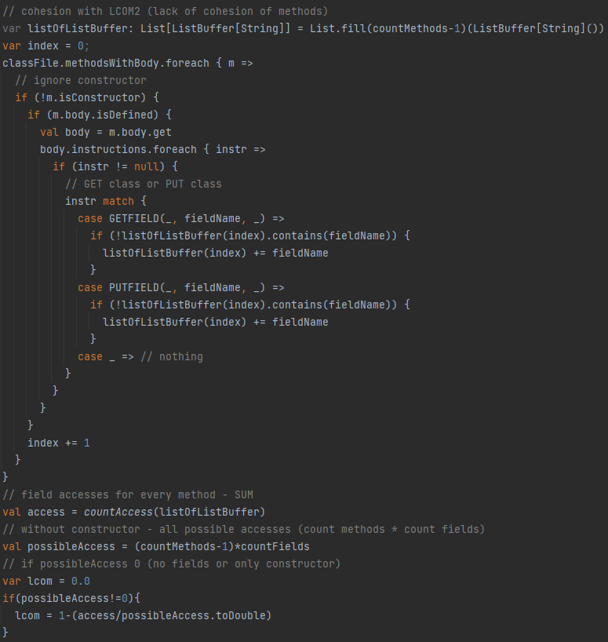
LCOM2
Liste Anzahl der Zugriffe auf Felder (je Methode; kein Konstruktor)
Put- und Get-Felder in Instruktionen
Hilfsfunktion countAccess: Zählt wie oft eine Methode auf Felder zugreift
possibleAccess: Theoretisch mögliche Zugriffe
Berechnung:
1-(tatsächlicheZugriffe/möglicheZugriffe)

Slide 6
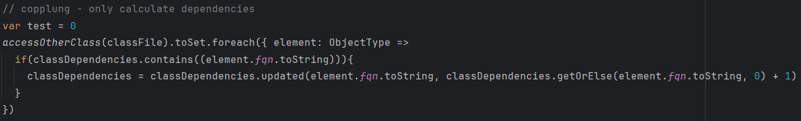
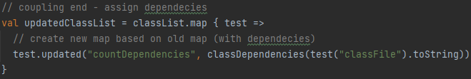
Kopplung
Hilfsfunktion accessOtherClass: Zählt wie oft andere Klassen aufgerufen werden, anschließend wird der Counter für die einzelnen Klassen erhöht
UpdatedClassList: Map jeder Klasse wird um dependencie ergänzt

Slide 7
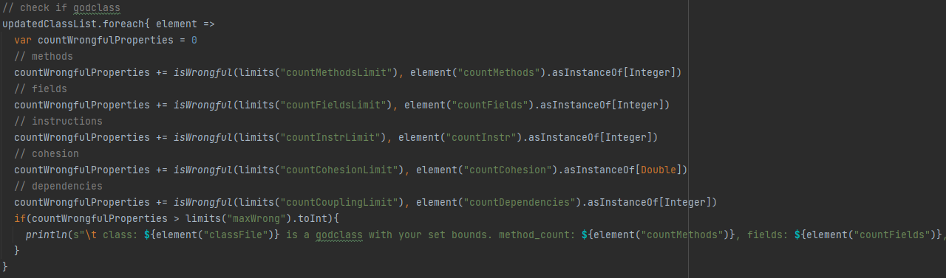
Finale Berechnung
countWrongfulProperties: Zählt wie oft das Limit überschritten wurde
If-Abfrage: sind genug Limits überschritten?

Slide 8
Probleme
Berechnung der Kohäsion

Slide 9

Praktische Anwendung
Fehleranfälligkeit reduzieren
Lesbarkeit und Wartbarkeit erhöhen
Qualitätsanalyse, usw...
Effiziente Codeüberprüfung, Design- und Architekturverbesserung

Slide 10
Benutzerfreundlichkeit
Programm leitet den Nutzer
Einzelne Abfragen um Limits zu setzen
Fehlerabfragen

